Slide 1
TIPS PARA CREAR UN
WEB MAP APPLICATION

Slide 2
PASO 1

Slide 3
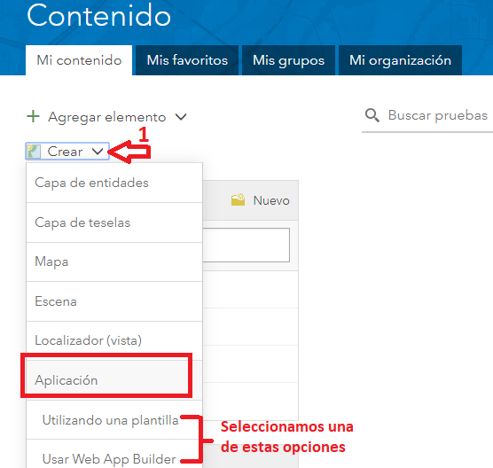
Nos cercioramos que estamos en Mi Contenido y damos clic al botón Crear + Aplicación

Slide 4
PASO 2

Slide 5
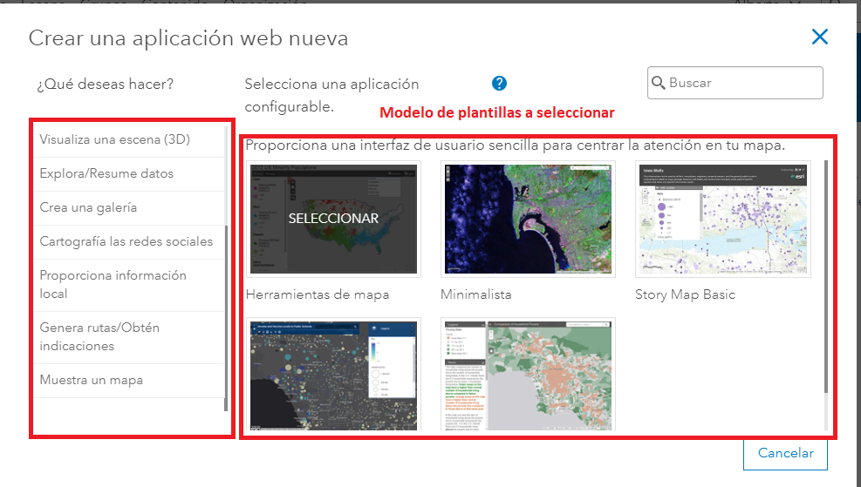
Si selecciono la opción:

Slide 6
PASO 3

Slide 7
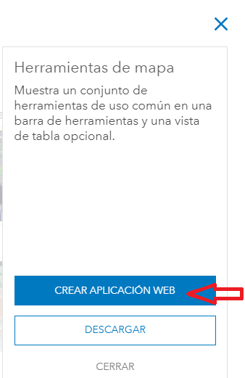
Luego dan clic en Crear Aplicación web
Identifico que plantilla utilizar haciendo un clic encima para seleccionarla.

Slide 8
PASO 4

Slide 9
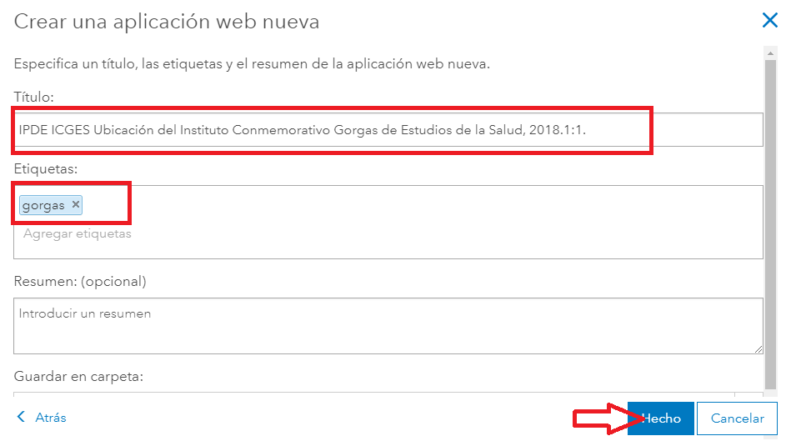
Le colocamos el Título, las etiquetas, resumen y damos clic eh Hecho

Slide 10
PASO 5

Slide 11
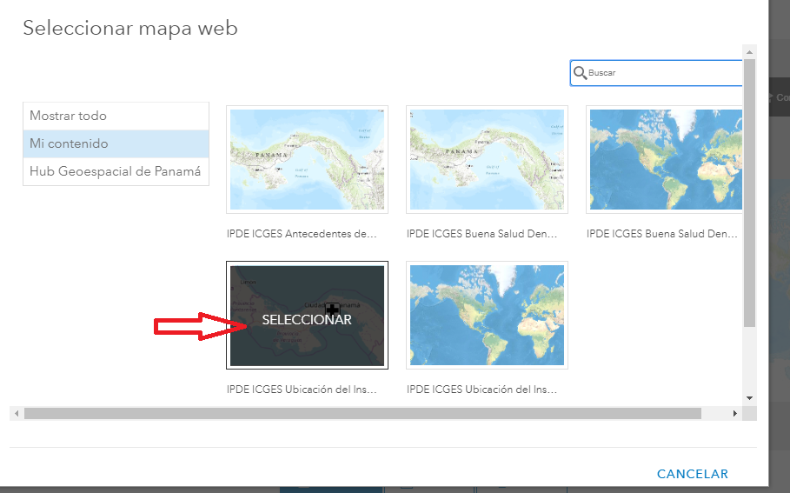
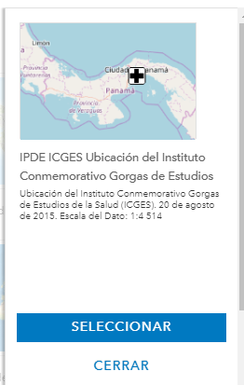
Se mostrará el listado de los web maps que se han creado y seleccionamos uno.

Slide 12
PASO 6

Slide 13
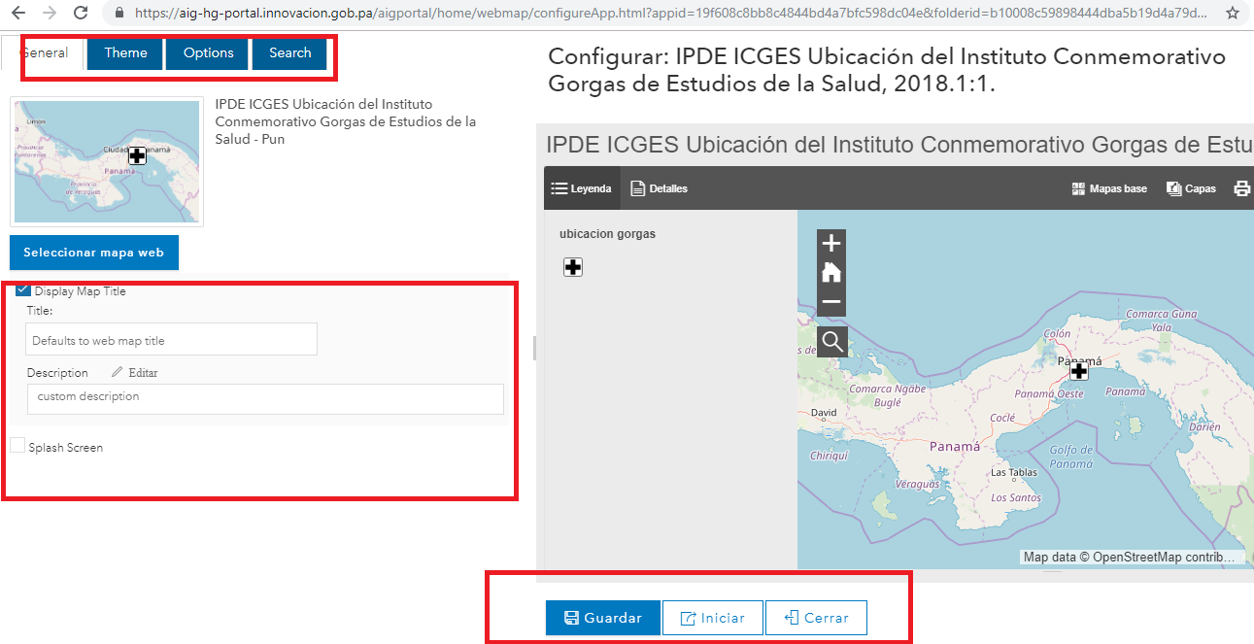
Se mostrará el área de trabajo de nuestra Aplicación. Una vez realizado las configuraciones, da cic en Guardar. Si da clic en Iniciar, podrá apreciar en una nueva ventana como va quedando la App. Al finalizar, debe dar clic en Cerrar

Slide 14
PASO 7

Slide 15
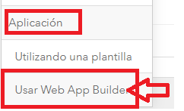
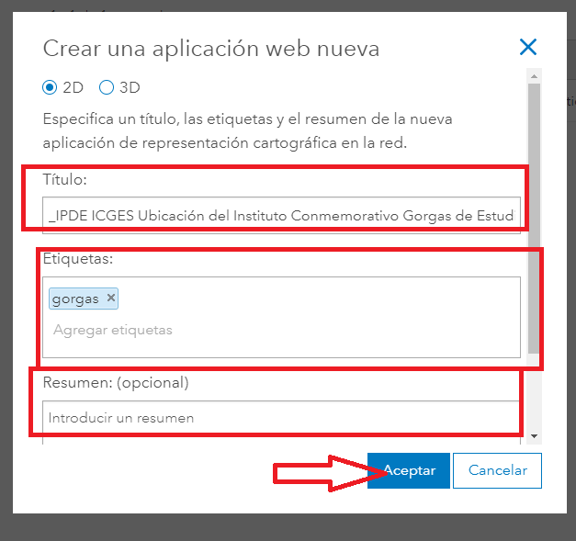
Si selecciono la opción:
Le colocamos el Título, las etiquetas, resumen y damos clic en Aceptar

Slide 16
PASO 8

Slide 17
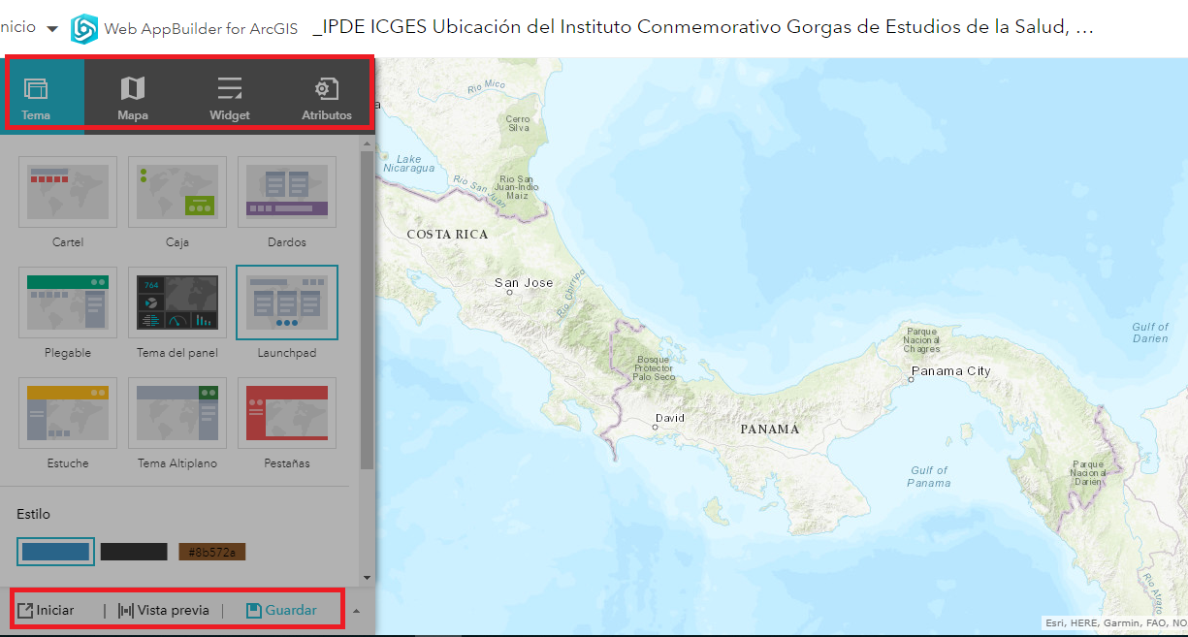
Nos ayuda a crear la App a nuestra conveniencia, agregando plantilla, widget, estilos.

Slide 18
FIN

